Slide 1
Selayang Pandang
Pengelolaan Persampahan
Kota Balikpapan

Slide 2
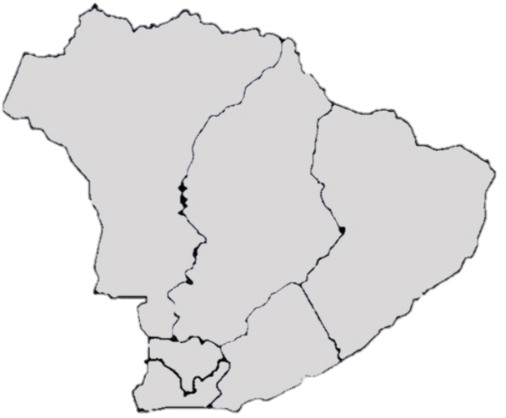
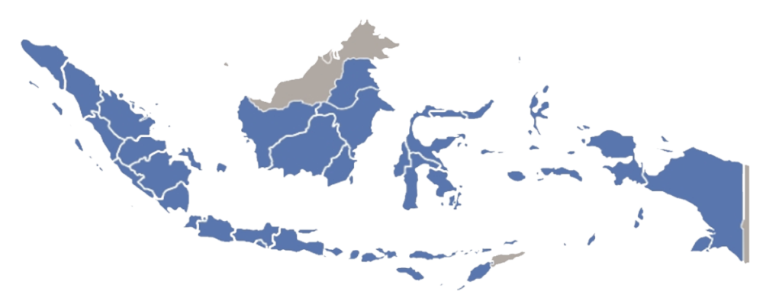
LUAS WILAYAH : 51.450 Ha
TOPOGRAFI : 85% berbukit dan 15% datar
BANDARA & PELABUHAN
BERTARAF INTERNASIONAL
PINTU GERBANG KALTIM, KALTARA DAN
RENCANA IBUKOTA NEGARA BARU
JUMLAH PENDUDUK
710.293 Jiwa (2021)
Laki – Laki : 362.754 Jiwa
Perempuan : 347.539 Jiwa
Pertumbuhan penduduk 1,89 %
Terdiri atas:
6 Kecamatan
34 Kelurahan
Beranda IKN
LUAS WILAYAH
514,50 Ha
M.I.C.E
BATAS WILAYAH
Utara : Kab. Kutai Kartanegara dan PPU
Selatan : Selat Makassar
Timur : Selat Makassar
Barat : Teluk Balikpapan
BALIKPAPAN BARAT
192,89 KM²
BALIKPAPAN UTARA
138,24 KM²
meeting, incentive, convention & exhibition
Balikpapan sebagai Kota
Jasa, Industri, Perdagangan, Pariwisata,
Pendidikan dan Kebudayaan
BALIKPAPAN TENGAH
10,82 KM²
BALIKPAPAN TIMUR
119,16 KM²
JALUR ALKI II
BALIKPAPAN SELATAN
40,32 KM²
Pusat Pengolahan MIGAS
di Wilayah Indonesia Timur
BALIKPAPAN KOTA
13,05 KM²
KAWASAN PENGEMBANGAN
EKONOMI TERPADU
Basis Perusahaan Migas di Indonesia

Slide 3
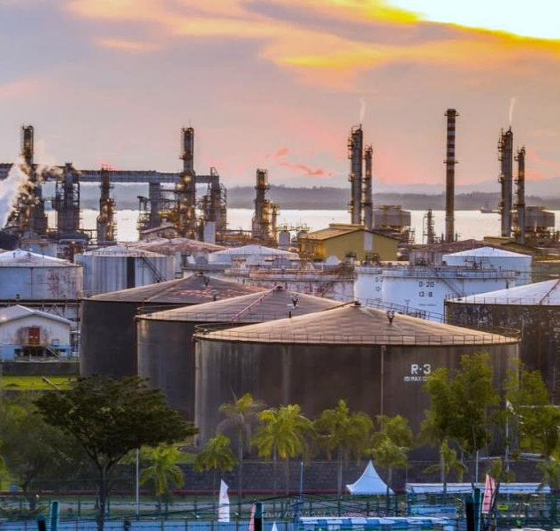
VISI DAN MISI KOTA BALIKPAPAN
VISI RPJPD 2005-2025
MEWUJUDKAN KOTA BALIKPAPAN SEBAGAI KOTA 5 DIMENSI ( JASA, INDUSTRI, PERDAGANGAN, PARIWISATA, PENDIDIKAN & KEBUDAYAAN) DALAM BINGKAI MADINATUL IMAN
VISI RPJMD 2021-2026
TERWUJUDNYA BALIKPAPAN SEBAGAI KOTA TERKEMUKA YANG NYAMAN DIHUNI, MODERN, DAN SEJAHTERA DALAM BINGKAI MADINATUL IMAN
MISI RPJMD 2021-2026
MISI 1:
MISI 2:
MISI 3:
MISI 4:
MISI 5:
MEWUJUDKAN PENYELENGGARAAN TATA PEMERINTAHAN YANG BAIK
MEWUJUDKAN SUMBER DAYA MANUSIA YANG BERKUALITAS TINGGI
MENYEDIAKAN INFRASTRUKTUR KOTA YANG MEMADAI
MEWUJUDKAN KOTA NYAMAN DIHUNI YANG BERWAWASAN LINGKUNGAN
MENGEMBANGKAN EKONOMI KERAKYATAN YANG KREATIF

Slide 4
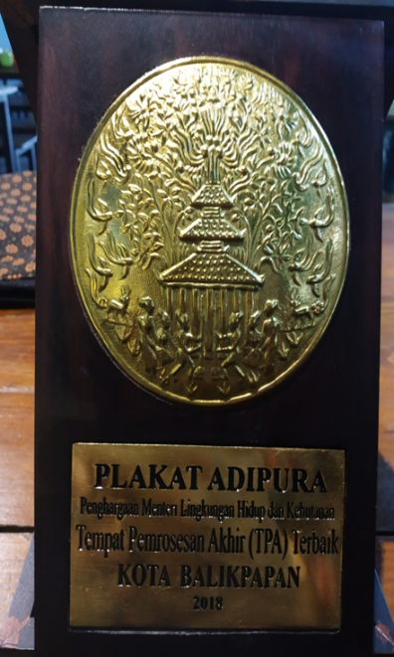
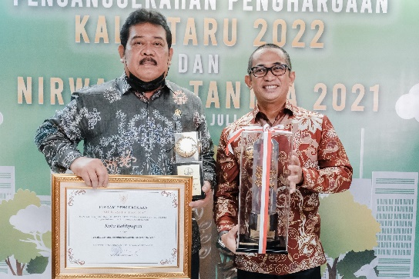
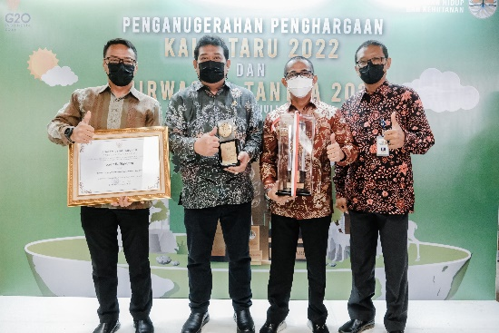
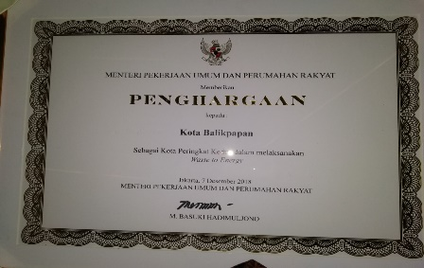
CAPAIAN PENGHARGAAN
Adipura
Plakat Adipura Penghargaan Menteri Lingkungan Hidup dan Kehutanan TPA Terbaik 14 Januari 2019
Adipura Sebanyak 23 Kali
Adipura Kencana Sebanyak 6 Kali
Adipura Paripurna
Asean ESC Awards 4x Tahun 2011, 2014 dan 2021,2022
Nirwasita Tantra
Peringkat ke-2 PUPR Awards
kategori Waste to Energy Tahun 2018

Slide 5
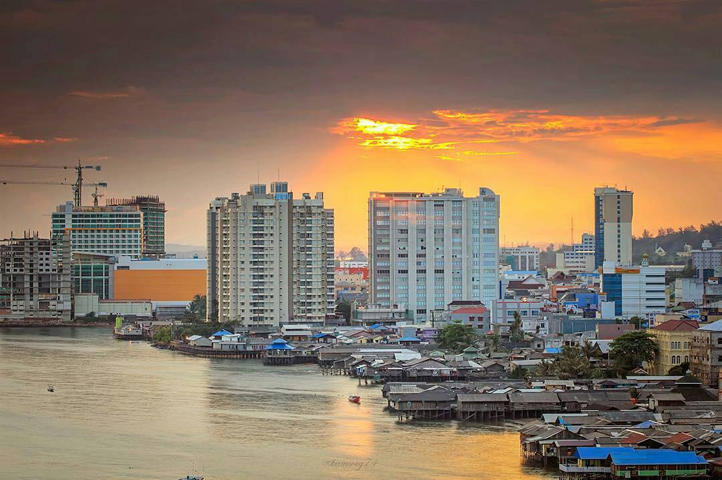
PENGELOLAAN
PERSAMPAHAN
KOTA BALIKPAPAN

Slide 6
ANGGARAN PERSAMPAHAN KOTA BALIKPAPAN
PEMBIAYAAN TA.2022 sebesar 75 Milyar (Meningkat 5-10 Milyar setiap tahun)
10 Milyar Operasional TPA Manggar
55 Milyar Operasional Penanganan (850 petugas 90 unit kendaraan)
10 Milyar Penyediaan Sarpras
PENDAPATAN Retribusi TA.2022 sebesar 15 Milyar (meningkat 200-500 juta setiap tahun)
8 Milyar melalui tagihan air PDAM
7 Milyar melalui Petugas Pemungut Retribusi

Slide 7
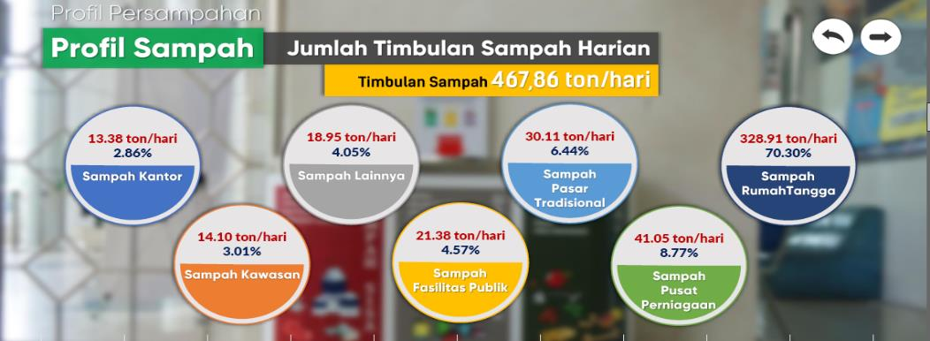
Dominasi
Persentase
JENIS Sampah
Dominasi Persentase
MATERI
Sampah

Slide 8
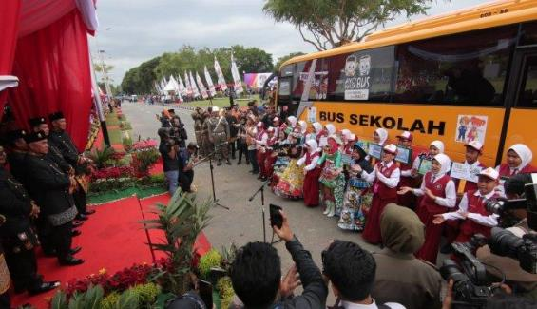
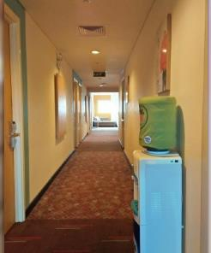
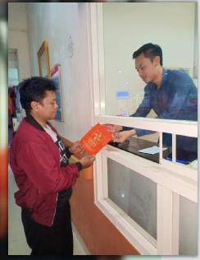
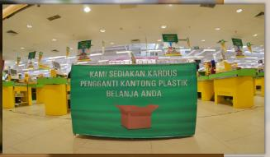
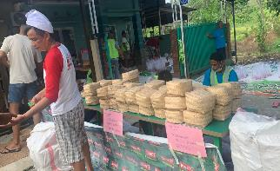
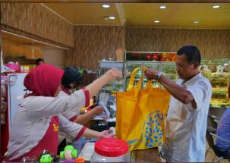
INOVASI PENGURANGAN SAMPAH
Perda Nomor 1 Tahun 2019
tentang Pengurangan Penggunaan Produk/
Kemasan Plastik Sekali Pakai
Perwali Nomor 28 Tahun 2019
tentang Jenis Produk/Kemasan Plastik Sekali Pakai
Pemakaian kemasan minum pakai ulang
Surat Edaran Walikota (setiap tahun)
Hari Raya Kurban tanpa Sampah Plastik
Bus Sekolah berbayar sampah botol plastik
Pemakaian wadah kurban tanpa plastik
Kemasan dan sedotan pakai ulang
Kemasan obat tanpa plastik
Pengurangan Kemasan Plastik Sekali Pakai

Slide 9
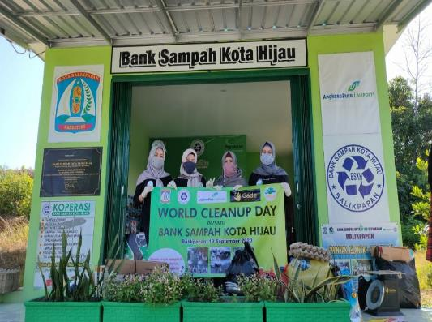
PEMBERDAYAAN MASYARAKAT MELALUI
BANK SAMPAH
Data Bank Sampah Unit
Jumlah Unit |  | : | 88 | Unit
Jumlah Sampah yang masuk |  | : | 0,4798 | ton/hari
Jumlah Bahan Baku Pakan Ternak |  | : | 0,0363 | ton/hari
Jumlah Bahan Baku Kompos |  | : | 0,0775 | ton/hari
Jumlah Bahan Baku Daur Ulang / Bahan Baku ke Industri Daur Ulang |  | : | 0,3356 | ton/hari
Jumlah Bahan Baku Upcycle atau kerajinan |  | : | 0,0083 | ton/hari
Jumlah Bahan Baku Sumber Energi |  | : | 0,0005 | ton/hari
Jumlah Sampah yang dikelola di Bank Sampah Unit |  | : | 0,4582 | ton/hari
Residu |  | : | 0,0216 | ton/hari

Slide 10
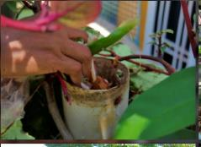
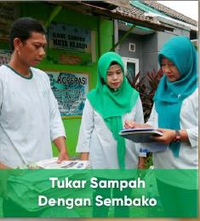
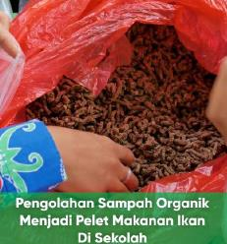
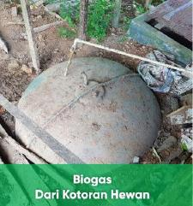
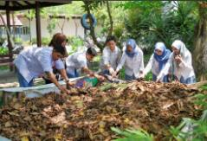
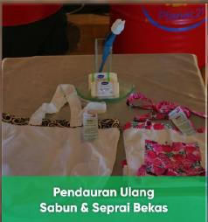
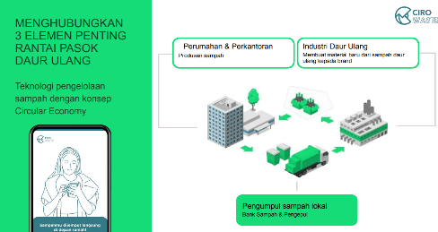
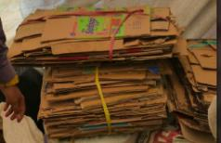
PEMBERDAYAAN MASYARAKAT MELALUI
BANK SAMPAH
APLIKASI JEMPUT SAMPAH

Slide 11
PERMASALAHAN PENANGANAN SAMPAH DI KOTA BALIKPAPAN
ISU SAMPAH DI KOTA BALIKPAPAN
PENURUNAN PERILAKU TERTIB BUANG SAMPAH
RENDAHNYA KESADARAN PERILAKU PENGURANGAN SAMPAH
PENURUNAN TINGKAT KEAKTIFAN BANK SAMPAH
PERLAMBATAN PENINGKATAN RETRIBUSI SAMPAH
Notes:
© Copyright Showeet.com – Free PowerPoint Templates

Slide 12
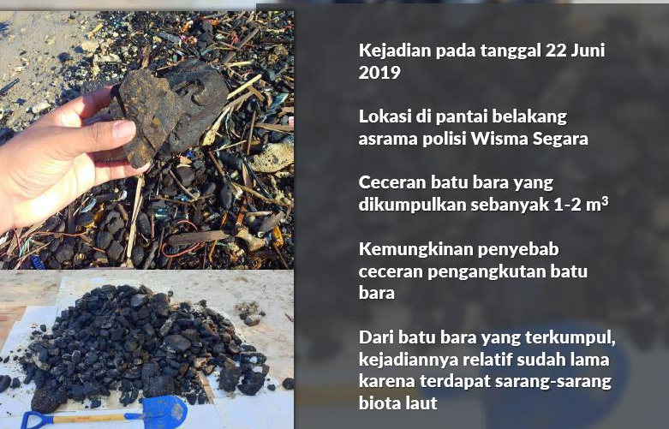
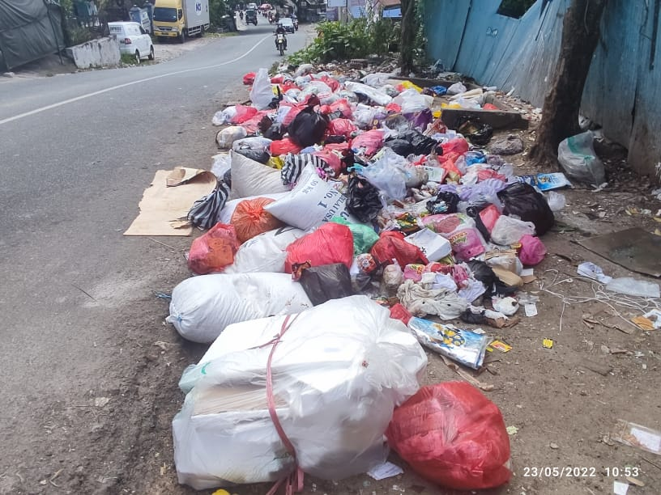
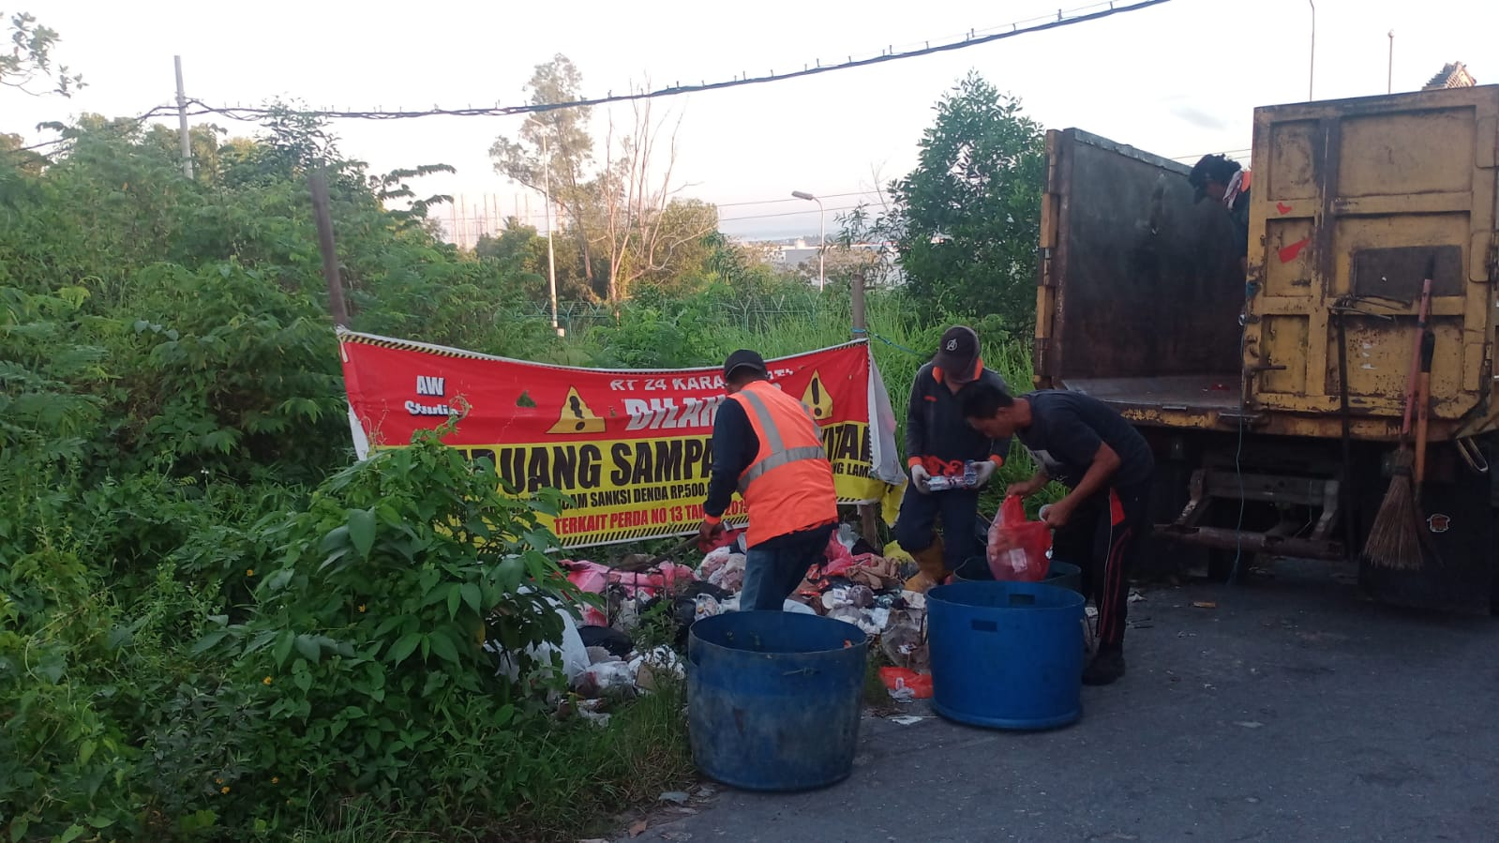
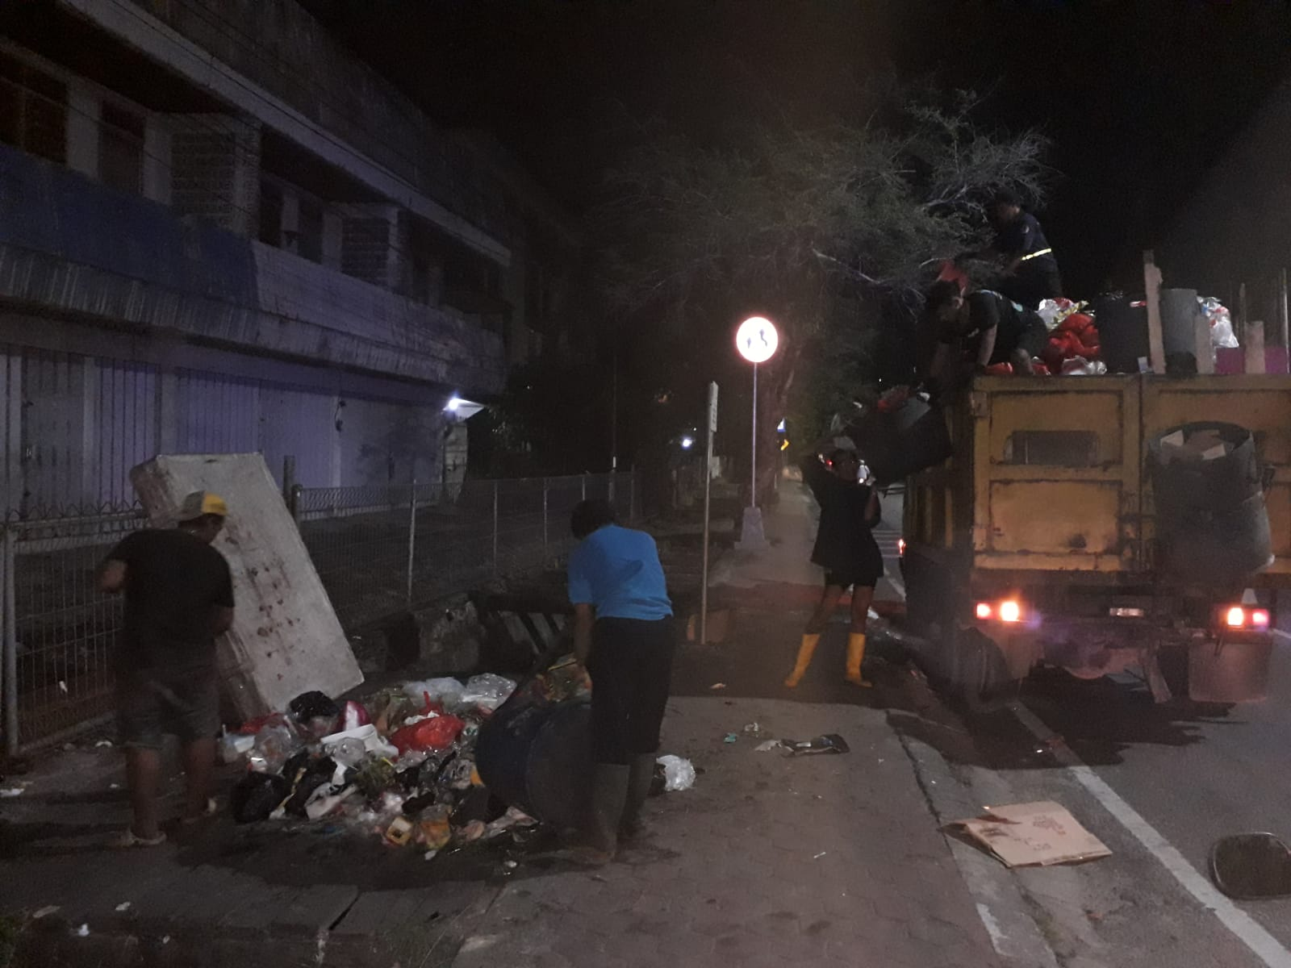

Slide 13
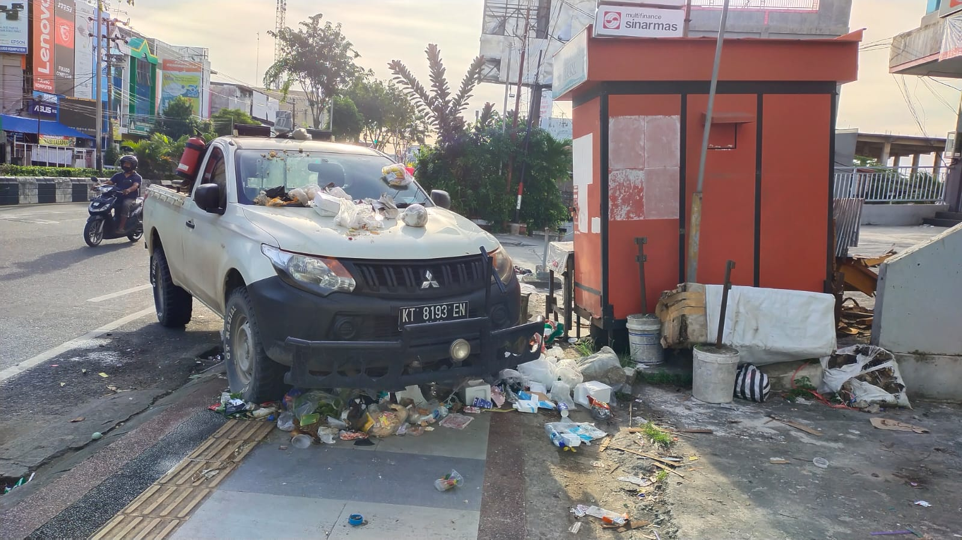

Slide 14
Guna menciptakan Lingkungan Hidup yang baik dan sehat dan mendukung Program Adipura di Kota Balikpapan kepada masyarakat Kota Balikpapan untuk:
Melaksanakan kewajiban sebagaimana tercantum dalam Pasal 18 Peraturan Daerah Kota Balikpapan Nomor 4 Tahun 2022 Tentang Perubahan Atas Peraturan Daerah Nomor 13 Tahun 2015 Tentang Pengelolaan Sampah Rumah Tangga dan SampahSejenis Sampah Rumah Tangga yaitu :
a. Setiap orang wajib mengurangi dan menangani sampah dengan cara yang berwawasan lingkungan;
b. Setiap orang, baik rumah tangga, kawasan permukiman komersil, kawasan komersial, kawasan industri, kawasan
khusus, fasilitas umum, fasititas sosial, atau kawasan lainnya wajib memilah sampah dari sumbernya dan
menyimpan dengan benar;
c. Pengelola permukiman komersil, kawasan komersial, kawasan induatri, Kawasan khusus, wajib menyediakan bak
sampah dan pengangkutan secara terpisah sesuai dengan jenis sampah ke TPST atau TPA;
d. Setiap Pelaku Usaha wajib melakutan pembatasan produk/kemasan plastik sekali pakai pada kemasan barang
yang diproduksinya;
e. Pelaku usaha wajib secara aktif berkoordinasi dan bekerjasama dengan Pemerintah Daerah dalam menerapkan
pengelolaan sampah;
f. Setiap kendaraan umum roda 4 (empat) atau lebih wajib dilengkapi dengan tempat sampah
g.Setiap penyelenggara kegiatan insidentil wajib:
i. Bertanggungiawab terhadap kebersihan lokasi penyelenggaraan kegiatan;
ii. Melaksanakan pemilahan sampah dan menyerahkan kepada pengelola sampah
sesuai dengan jenisnya: dan
iii. Mengangkut residu sampah akibat adanya penyelenggaraan kegiatan ke TPA.

Slide 15
Setiap orang dalam pengelolaan sampah, dilarang :
a. Menyimpan sampah di luar TPS dan/atau Halte Sampah yang telah disediakan;
b. Melakukan penanganan sampah dengan penyimpanan terbuka di tempat pemrosesan akhir;
c. Membakar sampah secara terbuka;
d. Membuang bangkai binatang di jalan, jalur hijau, taman, sungai, saluran, fasilitas umum dan tempat lainnya yang
sejenis;
e. Membuang sampah atau kotoran lainnya dari atas kendaraan:
f. Menyimpan kotoran dan atau bangkai binatang ke TPS dan/atau Halte Sampah dan sekitarnya serta fasilitas
umum;
g. Menyimpan sampah ke TPS dan/atau Halte Sampah dengan menggunakan kendaraan bermotor dan/atau
kendaraan tidak bermotor, yang volumenya lebih dari 1 (satu) meter kubik, kecuali oleh petugas untuk
kepentingan dinas; dan
h. Mengeruk atau mengais sampah di TPS dan/atau Halte Sampah, kecuali oleh petugas untuk kepentingan dinas;
i. Menyimpan sampah di TPS dan/atau Halte Sampah diluar jam yang telah ditentukan;
j. Membuang sampah ke saluran drainase, badan sungai, dan pesisir pantai

Slide 16
Sanksi terhadap pelanggaran dalam pengelolaan sampah Sebagaimana Perda Nomor 4 Tahun 2022:
Pengelola pemukiman komersil, kawasan komersial, kawasan industri, dan kawasan khusus yang melakukan
pelanggaran kewajiban sebagainana dimaksud dikenakan sanksi administratif berupa :
1. teguran tertulis;
2. paksaan pemerintah;
3. denda administratif;
4. pembekuan perizinan berusaha; dan/atau
5. pencabutan perizinan berusaha.
b. Setiap pemilik/pengguna kendaraan umum roda 4 (empat) atau lebih yang melakukan pelanggaran kewajiban
dikenai sanksi berupa denda administratif sebesar Rp. 100.000 (seratus ribu rupiah);
c. Setiap orang yang melakukan pelanggaran terhadap larangan sebagaimana dimaksud dalam angka 2 huruf a
sampai huruf f, huruf h, huruf i dikenakan sanksi administratif berupa :
1. teguran lisan,
2. teguran tertulis,
3. denda administratif sebesar Rp1OO.OOO,00 (seratus ribu rupiah), atau
4. sanksi kerja sosial membersihkan lingkungan.
d. Setiap orang yang melakukan pelanggaran terhadap larangan sebagaimana dimaksud dalam Angka 2 huruf g
dan huruf j dipidana dengan pidana kurungan paling lama 3 (tiga) bulan atau pidana denda paling banyak
Rp5.OOO.OOO.OO (lima juta rupiah)

Slide 17
TERIMA KASIH
_________atas perhatiannya_____

